Slide 1
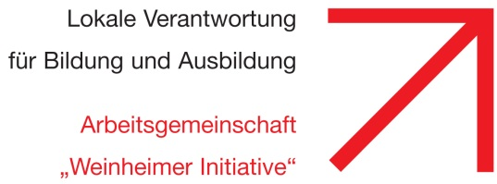

Bildungskoordination im Kreis:
Beispiel Weinheim
Jürgen Ripplinger, Stadt Weinheim / Koordinierungsbüro Übergang Schule-Beruf
zur AGWI- Fachtagung „Bildungskoordinierung – (k)eine Kreisaufgabe?
am 21./22.11.2019 in Miltenberg

Slide 2

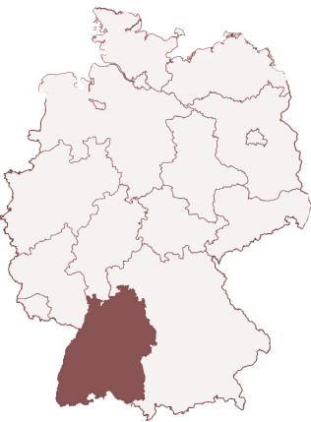
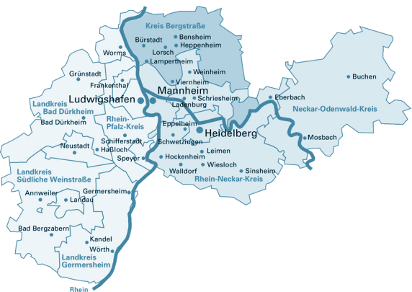
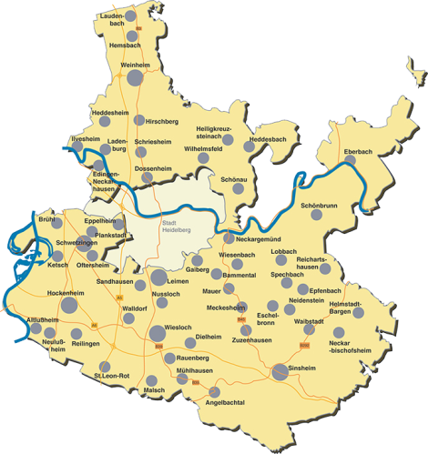




Weinheim - Strukturdaten
In Baden-Württemberg
In der Metropolregion Rhein-Neckar
Große Kreisstadt im Rhein-Neckar-Kreis
Mittelzentrum mit 45.000 Einwohnern
Sportstadt, Schulstadt, Berufsschulzentrum
Hohe Angebotsdichte von Kultur und Sozialem
Bietet hohe Lebens- und Aufenthaltsqualität
20.000 sozialversicherungspflichtige Arbeitsplätze
Einpendlerüberschuss 4.000
Arbeitslosenquote 3,5 %
Sitz bedeutsamer Unternehmen
Sitz der Freudenberg-Stiftung
Baden Württemberg
Metropolregion Rhein-Neckar
Rhein-Neckar-Kreis

Slide 3

Gelingende Übergänge ÜSB
Arbeit im Einzelfall als konkrete (individuelle) Unterstützung für Jugendliche
Gestaltung der lokalen Rahmen-bedingungen
-> Rolle der Kommune
-> Zusammenspiel aller Akteure

Slide 4
Mehr - Ebenen - Ansatz
Bund - Land - Kreis - kreisangehörige Mittelstadt - Umlandgemeinden
Land
Kreis
kreisangehörige Stadt
Rahmensetzer für Schul-Bildung
Programme
Träger der VHS
Träger Sozialhilfe und Jugendhilfe
Schulträger
Jobcenter
Zugang zu Förderprogrammen
Kreisweiter Austausch
Träger von Kitas / Schulen
Kenntnisse Lebens- und Bildungssituation vor Ort
Bürgernähe/Zivilgesellschaft
Hohe Identifikation
Lokale Wirtschaft
Lebensräume
Mittelzentrum
-> notwendige Partnerschaft zwischen Kreis und kreisangehörigen Städten
Siehe auch: „Positionspapier: Landkreise – kreiszugehörige Städte und Gemeinden“ der Arbeitsgemeinschaft von 2011

Slide 5
Erfolgsfaktoren kommunaler Koordinierung
Chefsache: Bildung als kommunale Aufgabe verstehen
Anbindung an OB / Landrat, Beteiligung von Politik, Gesamtstrategie Bildung
Lokale Verantwortungsgemeinschaft entwickeln
Denken in Verantwortung nicht in Zuständigkeiten, Einbinden aller Akteure im Übergang Schule Beruf, sich auf gemeinsame Leitziele verständigen
Strukturen zur Steuerung und Koordinierung etablieren
regelmäßigen Austausch und Kommunikation fördern, Verzahnung der Zuständigkeiten, Schnittstellen und Anschlüsse klären, gemeinsame Planung, Entwicklungsorientierung, RÜM Büro
Professionelles Netzwerkmanagement und Kooperationskultur
Vertrauensvolle Zusammenarbeit, feed back Kultur, Entwicklungsorientierung, Vermitteln bei (Interessen-) Konflikten, datenbasierte Planung
Ergebnisse und Erfolge
Transparenz der Angebote, gemeinsame Aktivitäten, Zielerreichung, Qualität entwickeln

Slide 6
Anbindung Koordinierungsbüro
Oberbürgermeister
Amt xx
Amt 50
Jugend und Soziales
Amt 40
Bildung und Sport
Bildungs-büro
Koordinierung büro ÜSB
Weinheimer Bildungskette

Slide 7
















Lokale Verantwortungsgemeinschaft
Akteure am Übergang Schule Arbeitswelt
Eltern
Ehrenamt
Betriebe
Schulen
Landkreis
Stadtverwaltung
Bildungs-
träger
Kammern

Slide 8









Regionale Steuerungsgruppe
Regionale Steuergruppe
Leitung: OB Whm.
Stadt Weinheim
Koordinierungsbüro
Rhein- Neckar-Kreis
Wirtschaftsministerium
Treffen der Chefs und Entscheider
Gemeinsame Themen und Ziele
Kooperationsstrukturen auf operativer Ebene
Ehrenamt-liche
Regierungs-präsidium
Jugend-berufshilfe
Staatliches Schulamt
Eltern-begleitung
Allgemeinb.
Schulen
Berufliche Schulen
HWK
DGB
Berufs-
beratung
IHK
Betriebe

Slide 9

Beispiel Projektgruppe AV dual
Leitung und Koordination
Projektgruppe AV dual
Lehrer Berufliche Schule 1
AV Begleiter
Lehrer Berufliche Schule 2
Berater HWK
Berufsberater Arbeits-agentur
Berater IHK

Slide 10
Kooperation Stadt - Kreis
Beteiligung Weinheims an Bundes- und Landesprogrammen
(Perspektive Berufsabschluss, Impulsprogramm Bildungsregionen, Modellversuch Neugestaltung Übergang Schule Beruf)
Kooperation im Schulversuch AVdual
- Landesmodellversuch
- Projektleitung und Regionale Steuergruppe in Weinheim
- Schulträger berufliche Schulen ist RNK
- operative Umsetzung Jugendberufshilfe (Job Central e.V.) der Stadt
Bildungskoordinatoren für Neuzugewanderte (Kreis) und Bildungskoordination Übergang Schule Beruf (Stadt)
- gemeinsame Netzwerktreffen aller Akteure in Berufsschulen
- gemeinsames Projekt Lern-Praxis-Werkstatt als niederschwelliges Angebot zur
Arbeitsmarktvorbereitung
Kooperation im Regionalen ESF und im AK Jugendberufshilfe des Kreises

Slide 11
Kooperation Stadt - Kreis
Steuerungsstrukturen in Stadt und Kreis
Steuergruppe ÜSB, Beirat, Konferenzen
Kreisarbeitsgemeinschaft mit Teilnahme BA, Jobcenter, Kammern, Jugendhilfe, und Koordinierungsbüros der einzelnen Städte
Koordinierungsbüro im Kreis angesiedelt bei Dezernat Jugend

